Slide 1


TRƯỜNG TIỂU HỌC HIỆP HOÀ
MÔN LỊCH SỬ & ĐỊA LÍ
Chủ đề 4: Duyên hải miền Trung
Bài 15: Thiên nhiên vùng Duyên hải miền Trung
Giáo viên: Phạm Thị Giỏi

Slide 2
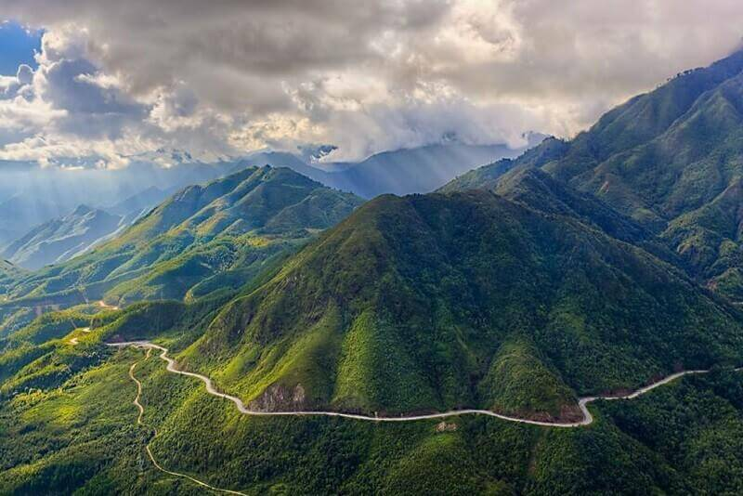
Dãy Trường Sơn

Slide 3


Slide 4
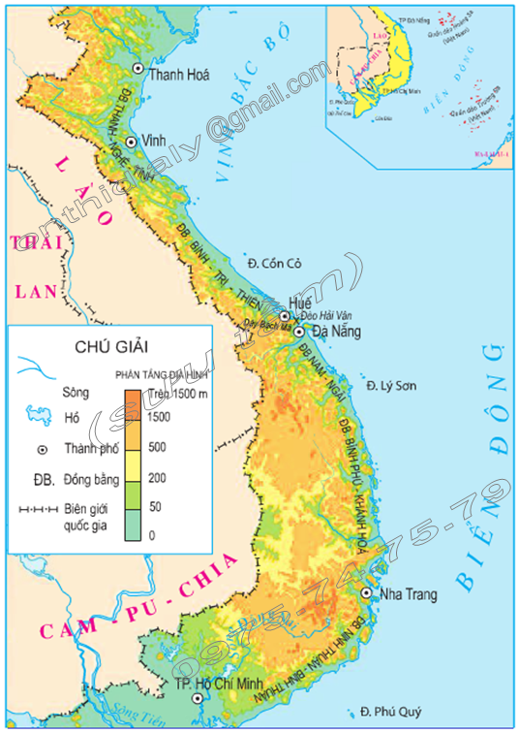
Lược đồ địa hình duyên hải miền Trung

Slide 5
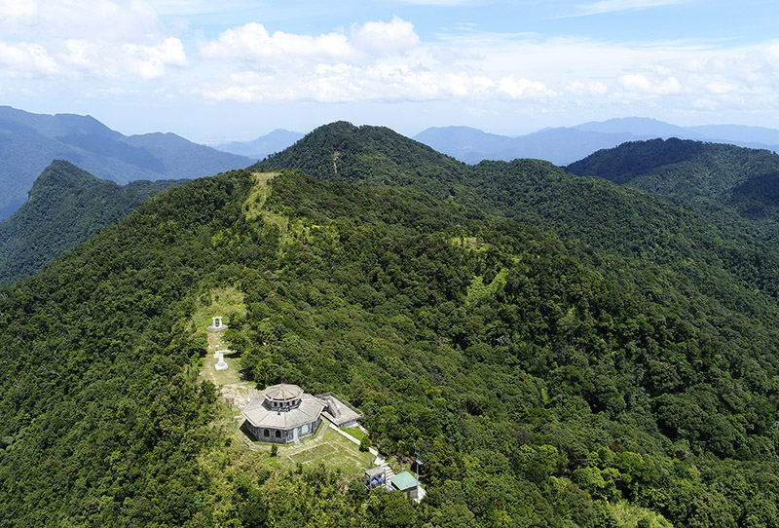
Núi Bạch Mã

Slide 6

Đèo Hải Vân

Slide 7
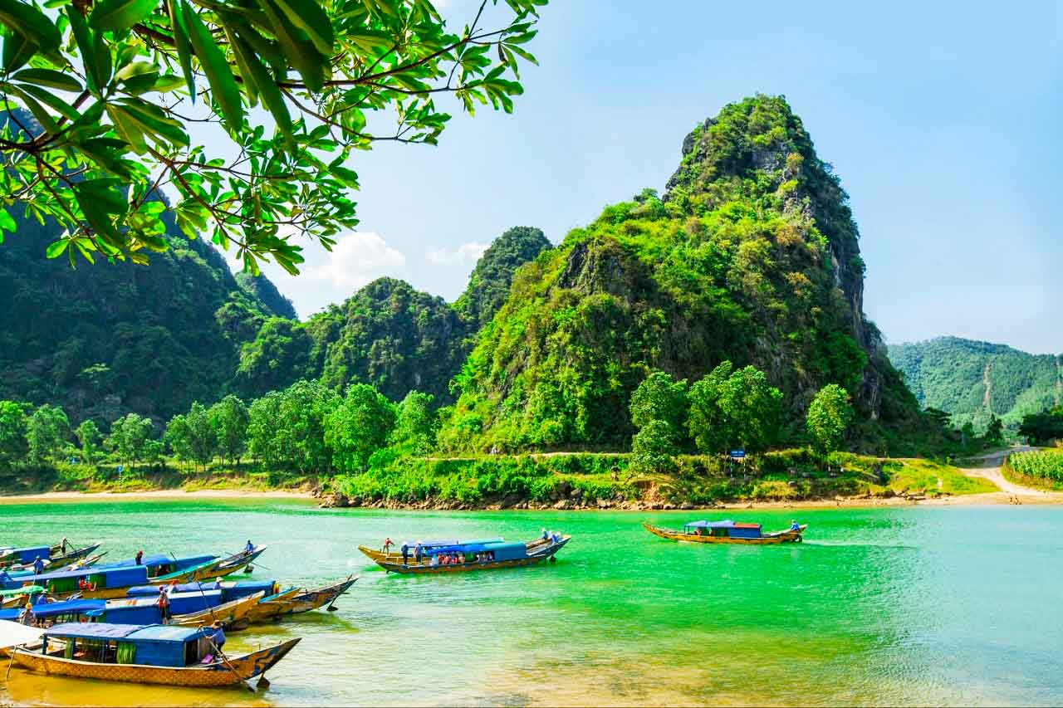
Phong Nha- Kẻ Bàng (Quảng Bình)

Slide 8
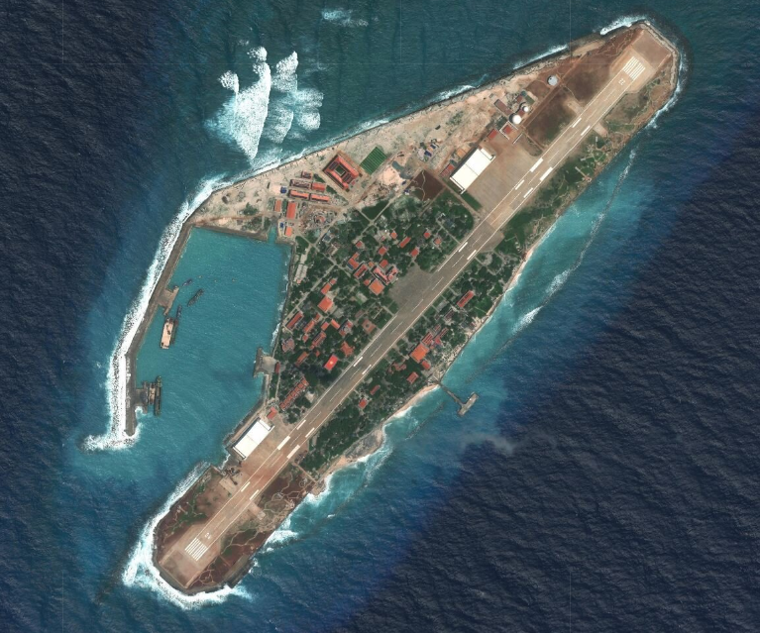
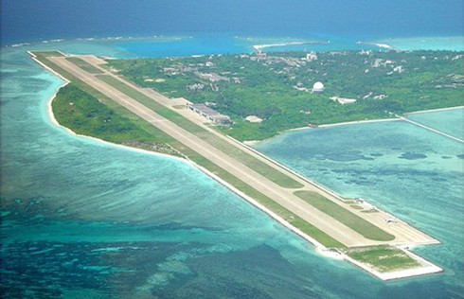
Quần đảo Trường Sa – Hoàng Sa

Slide 9
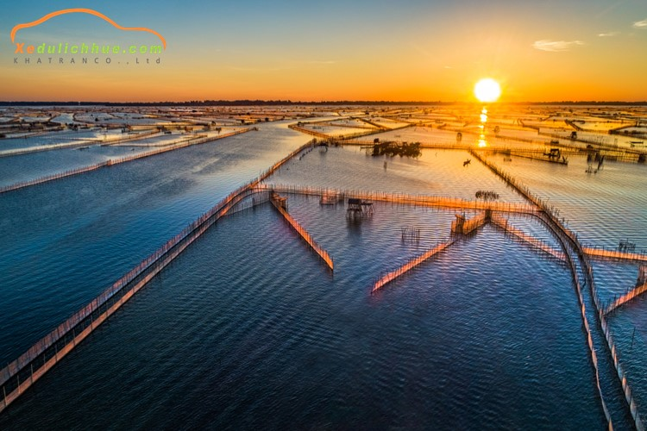
Đầm phá Tam Giang – Cầu Hai dài khoảng 70 km, diện tích 216km2, thuộc tỉnh Thừa Thiên Huế. Đây là vùng đầm phá lớn nhất Đông Nam Á với các loài thực vật, động vật rất
phong phú và đa dạng.
Một góc phá Tam Giang( Tỉnh Thừa thiên Huế)

Slide 10
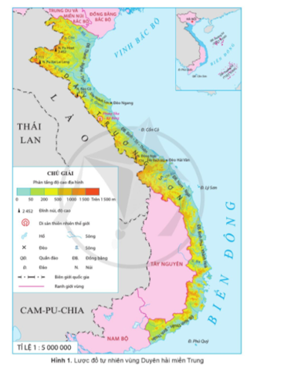

Slide 11
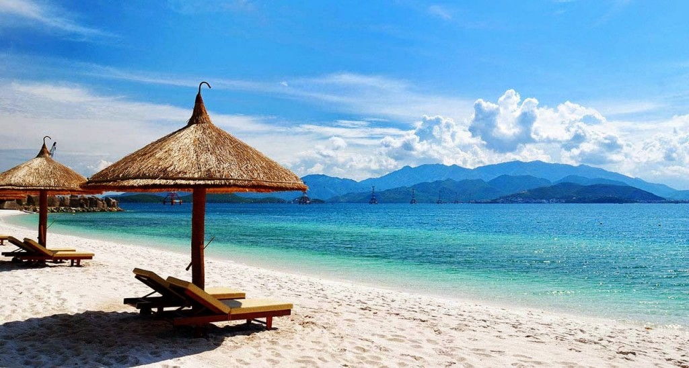
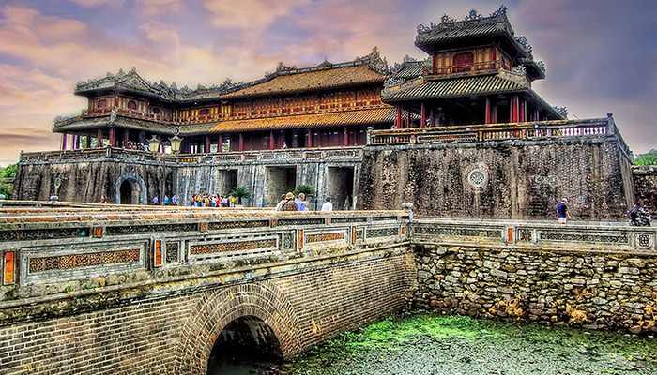
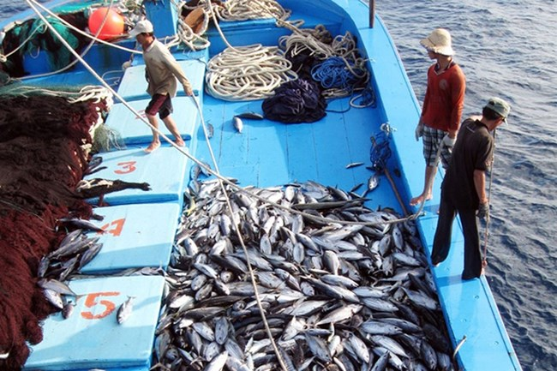
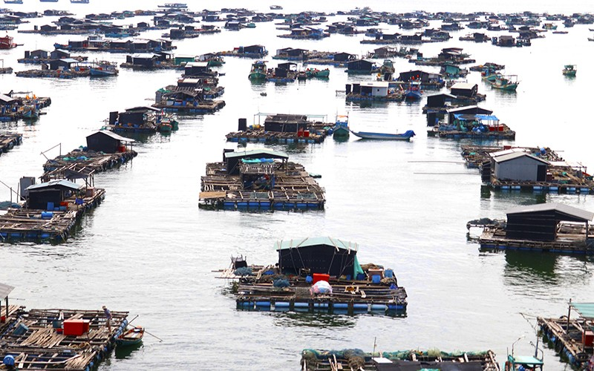
TÁC ĐỘNG TÍCH CỰC

Slide 12
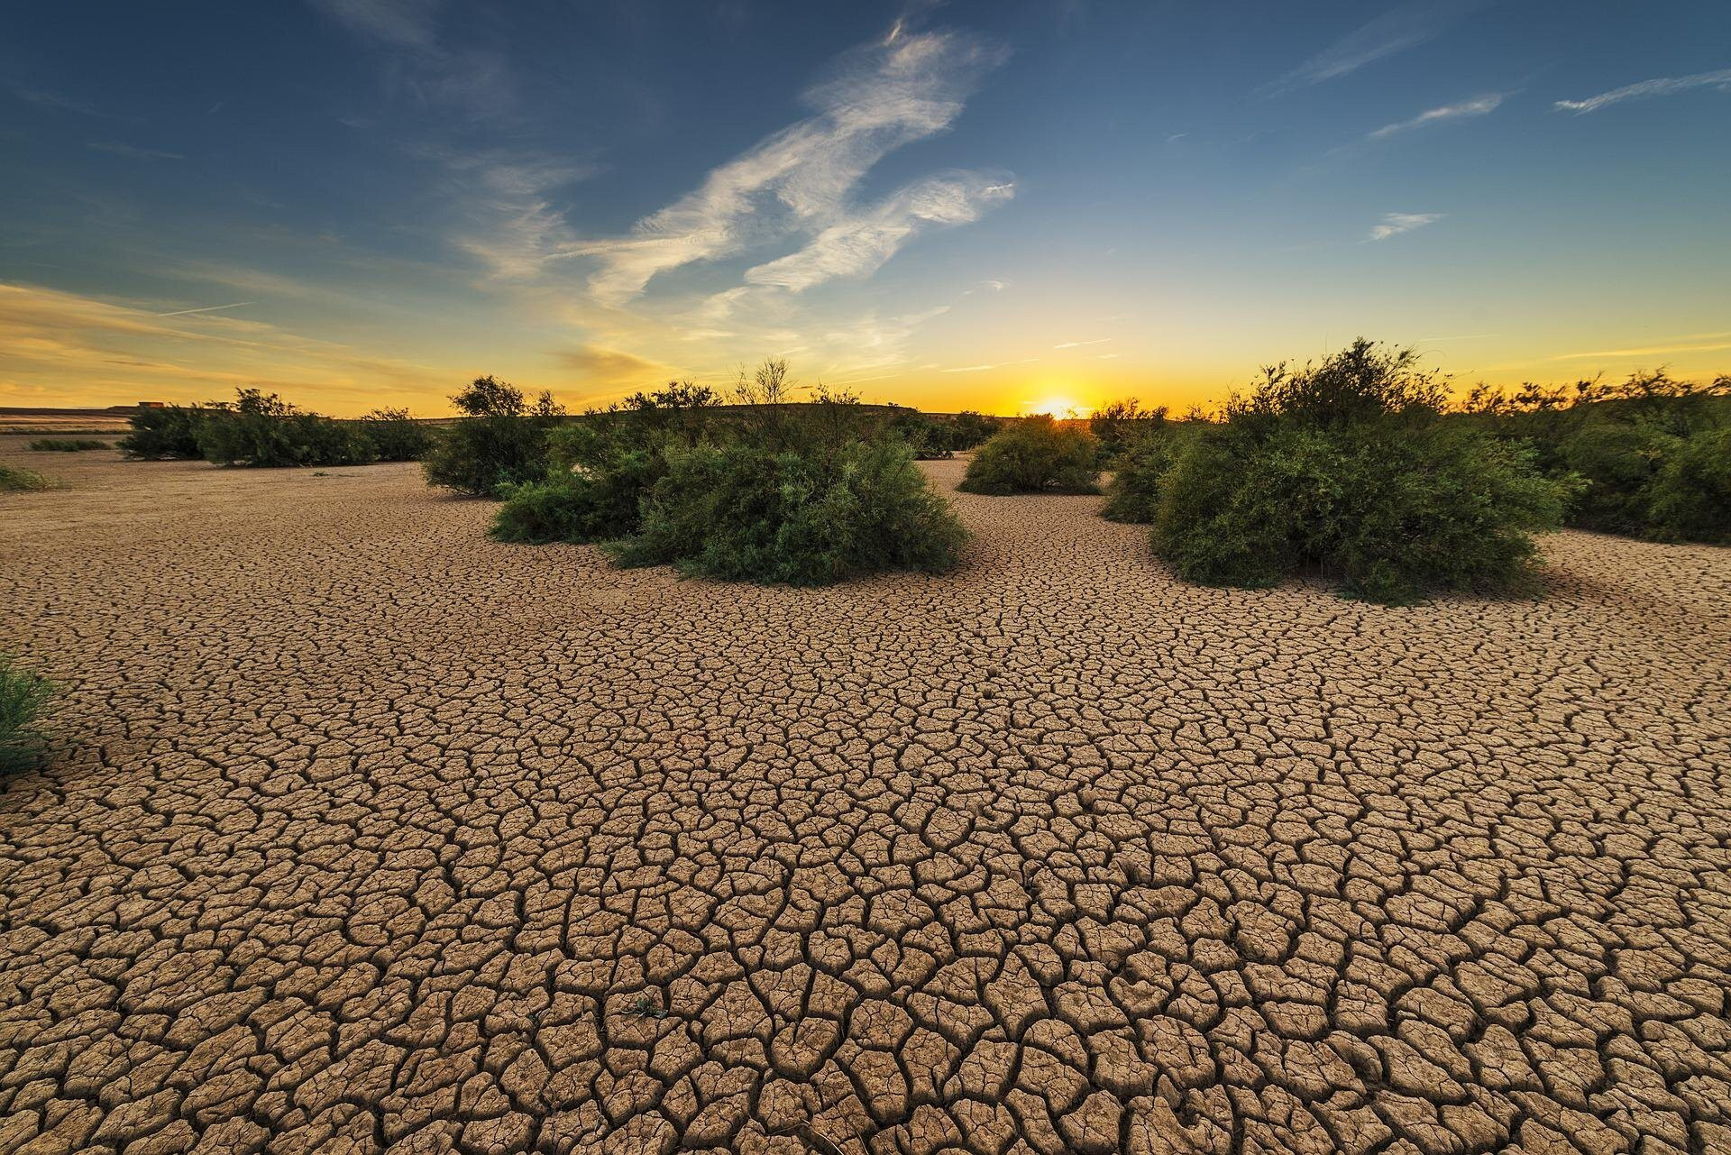
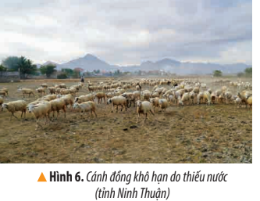
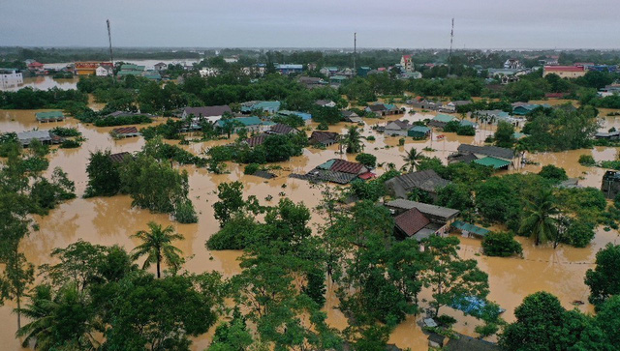
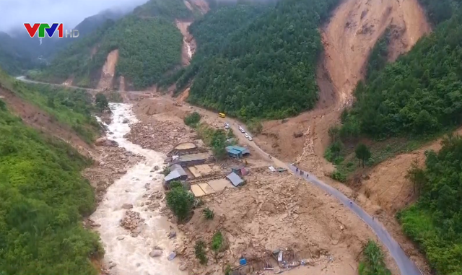
TÁC ĐỘNG TIÊU CỰC

Slide 13
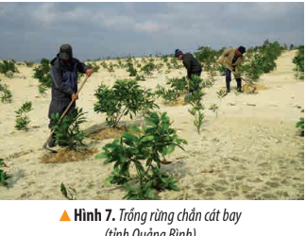
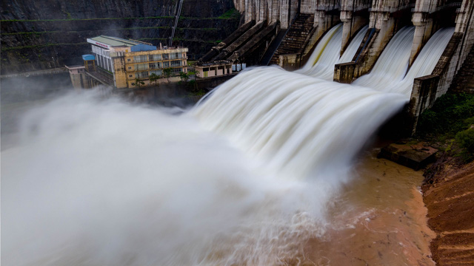

Slide 14
A
1. Địa hình
2. Khí hậu
3. Sông ngòi
4. Biển
B
a) Đường bờ biển dài và vùng biển rộng mang lại nhiều giá trị kinh tế.
b) Phía tây là vùng đồi núi; phía đông là dải
đồng bằng nhỏ, hẹp, bị chia cắt bởi
c) Có sự khác biệt giữa khu vực phía bắc và phía nam dãy Bạch Mã.
d) Có khá nhiều sông ngòi, chủ yếu là sông nhỏ, ngắn và dốc.

